Slide 1
回転系における非粘性流体の
運動方程式の導出
神戸大学理学部惑星学科 流体地球物理学教育研究分野
2193434s 本間友子

Slide 2
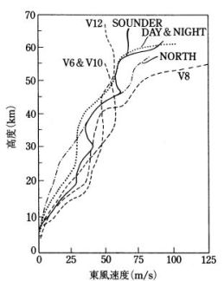
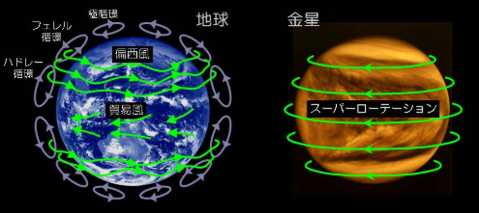
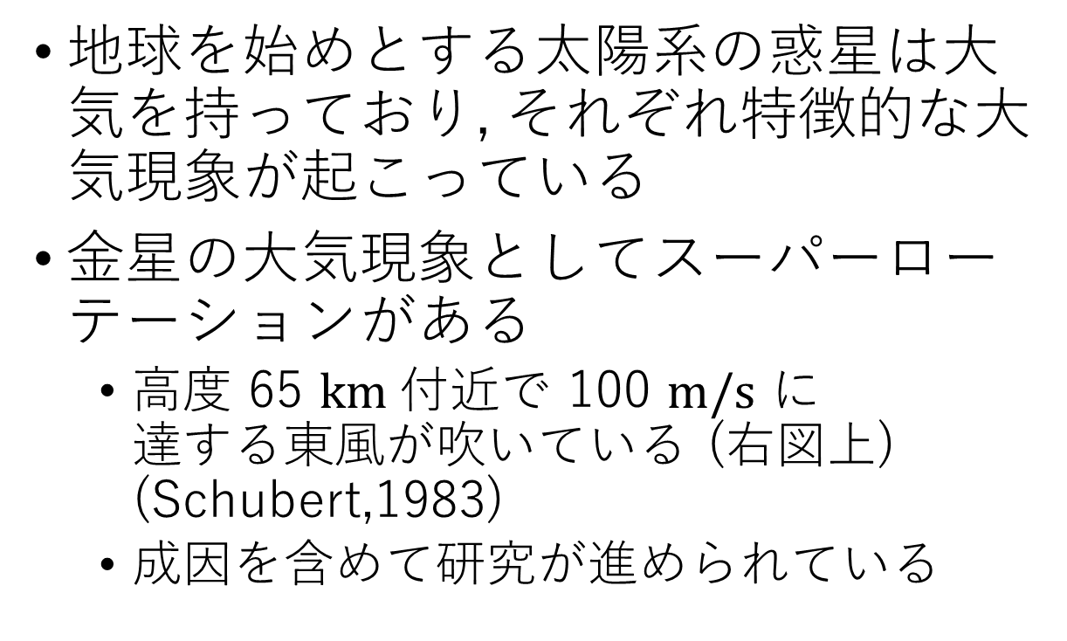
はじめに
地球を始めとする太陽系の惑星は大気を持っており, それぞれ特徴的な大気現象が起こっている
金星の大気現象としてスーパーローテーションがある
  高度 65 $\text{km} 付近で$ 100 $\text{m}/\text{s}$ に
  達する東風が吹いている (右図上) (Schubert,1983)
  成因を含めて研究が進められている
表:
図1: (上) 探査機パイオニア・ヴィーナスとヴェネラによって観測された, 金星の東風の鉛直分布. (Schubert, 1983) (下) 地球と金星の大気循環のイメージ図. (引用: https://www.stp.isas.jaxa.jp/venus/sci_meteor.html)
Notes:
熱潮汐波:
高度毎に異なるカメラで撮影
（赤外線, 雲, 組成, 温度, 光の超高速撮影）

Slide 3
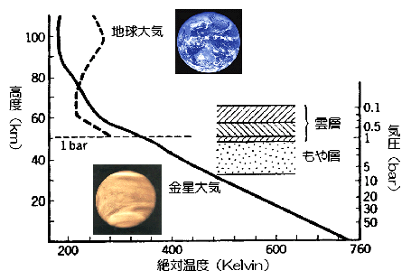
はじめに
金星上空 50~70 km に硫酸の厚い雲が存在
しており, 可視光での観測はできないため,
観測データが限られている
大気現象の理解のため, 観測以外にも大気の運動を支配する方程式系を数値計算し, 解析を行う方法がある
大学院修士課程修了までに, 金星大気の数値計算モデルを用いて解析を行うことを目標とする
本卒業研究では, Vallis (2017) を参考に惑星における非粘性流体の運動方程式の導出を行い, 方程式系の理解を深める
図2: 金星大気 (実線) と地球大気 (点線) の絶対温度の鉛直分布. 図中には金星の雲層とちり層の分布と, 気圧軸が表示されている. (引用: https://www.stp.isas.jaxa.jp/venus/sci_meteor.html)
Notes:
高度毎に異なるカメラで撮影
（赤外線, 雲, 組成, 温度, 光の超高速撮影）

Slide 4
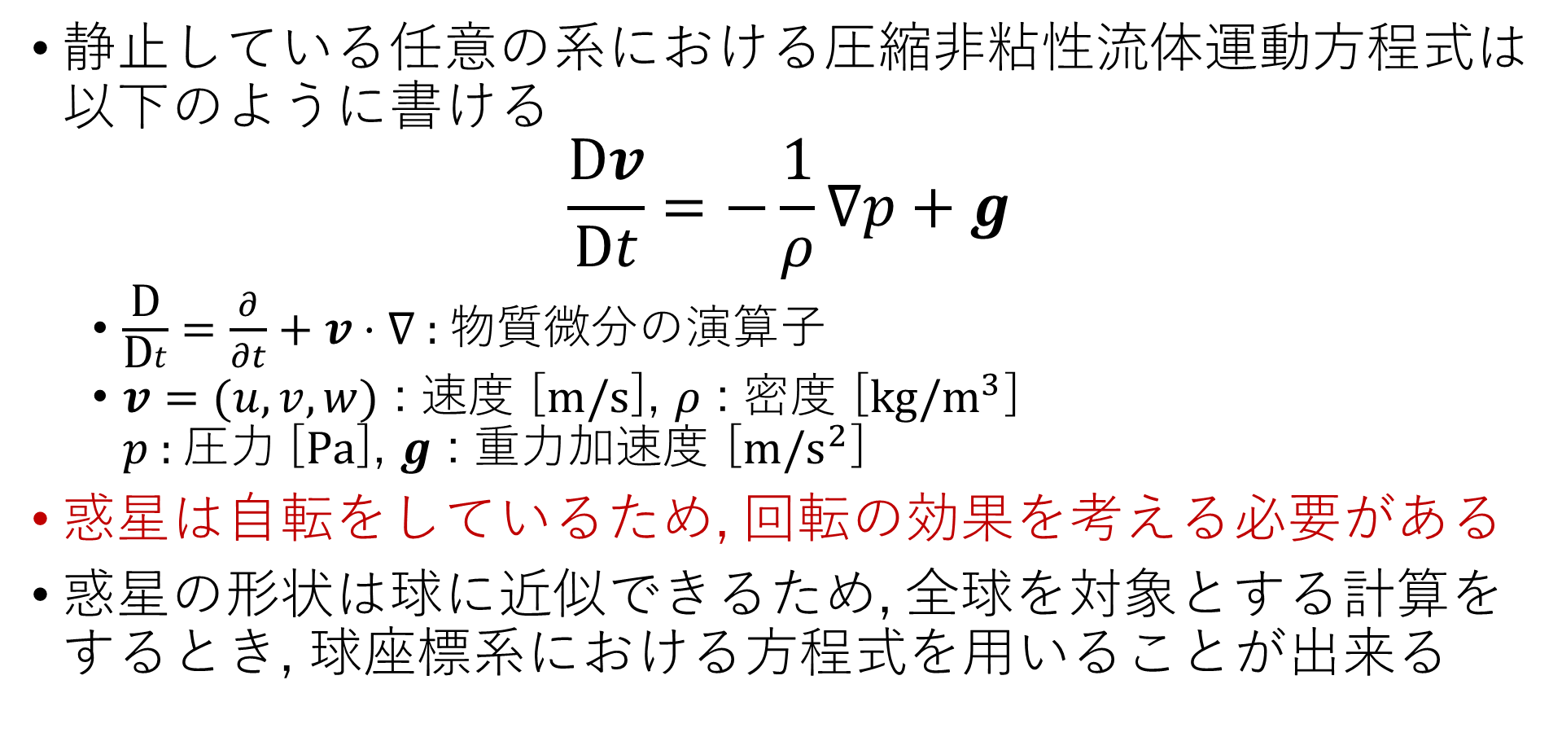
流体の運動方程式
静止している任意の系における圧縮非粘性流体運動方程式は以下のように書ける
$$\frac{Dv}{Dt}=−\frac{1}{ρ}∇p+g$$
  $\frac{\text{D}}{\text{D}t}=\frac{∂}{∂t}+v⋅∇$ : 物質微分の演算子
  $v=(u, v, w)$ : 速度 [$\text{m}/\text{s}$], $ρ$ : 密度 [$\text{kg}/{\text{m}}^{3}$]
  $p$ : 圧力 [$\text{Pa}$], $g$ : 重力加速度 [$\text{m}/{\text{s}}^{2}$]
惑星は自転をしているため, 回転の効果を考える必要がある
惑星の形状は球に近似できるため, 全球を対象とする計算をするとき, 球座標系における方程式を用いることが出来る

Slide 5
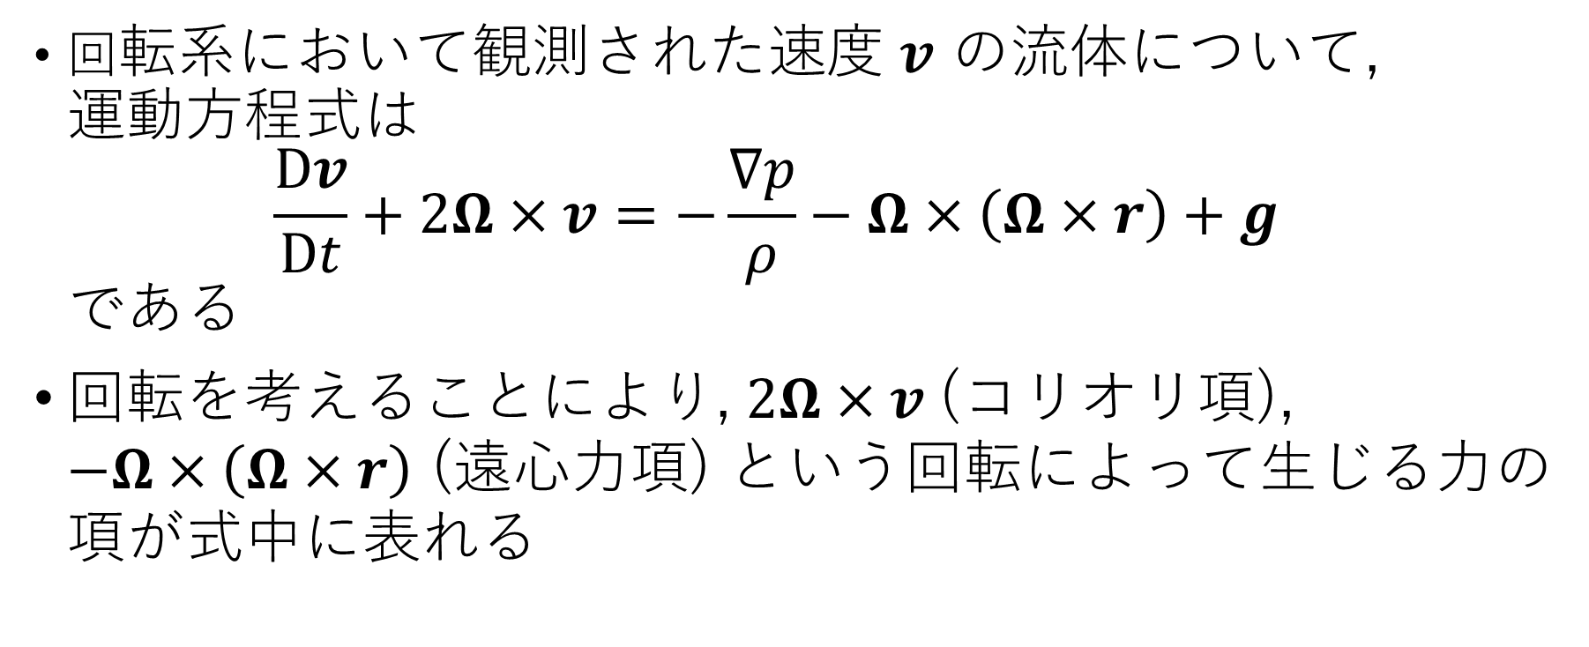
結果: 回転系における運動方程式
回転系において観測された速度 $v$ の流体について,
運動方程式は
$\frac{\text{D}v}{\text{D}t}+2Ω×v=−\frac{∇p}{ρ}−Ω×\left(Ω×r\right)+g$
である
回転を考えることにより, $2Ω×v$(コリオリ項),
$−Ω×\left(Ω×r\right)$ (遠心力項) という回転によって生じる力の項が式中に表れる

